Slide 1
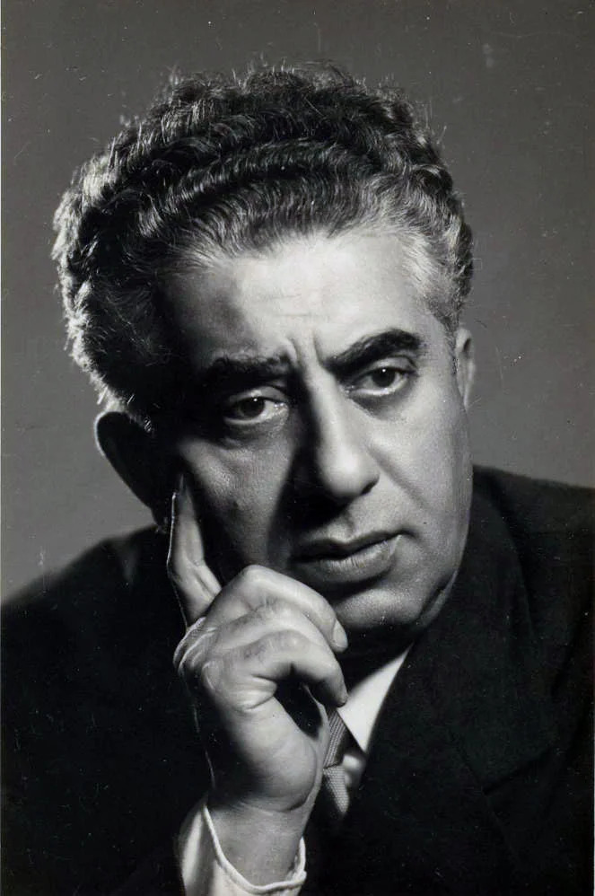
Aram
Membres de l'équipe
J.Ashot M.Maria
A.Aram Zh.David
S.Karo
Q.Mari A.Suren
Khachaturian

Slide 2
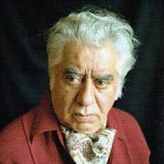
Aram Khachaturian est un célèbre compositeur arménien, né le 6 juin 1903 à Tbilissi, en Géorgie. Արամ Խաչատրյանը հայտնի հայ կոմպոզիտոր է, ծնվել է 1903 թվականի հունիսի 6-ին Վրաստանի Թբիլիսի քաղաքում:
01
02
Il est surtout connu pour sa "Danse dusabre", issue du ballet "Gayane".
Նա առավել հայտնի է իր «Սուսերով պարը» ստեղծագործությամբ «Գայանե» բալետից:
03
04
Il a étudié la musique au Conservatoire de Moscou, où il a développé son style unique.Նա սովորել է Մոսկվայի կոնսերվատորիայում, որտեղ զարգացրել է իր ինքնատիպ երաժշտական ոճը
Son ballet "Spartacus" est considéré comme l'un des chefs-d'œuvre de la musique classique du XXe siècle.Նրա «Սպարտակ» բալետը համարվում է 20-րդ դարի դասական երաժշտության գլուխգործոցներից մեկը:

Slide 3
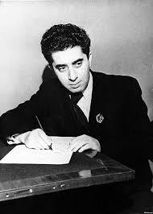
Khachaturian a été influencé par la musique folklorique arménienne et caucasienne.Խաչատրյանը մեծապես ազդվել է հայկական և կովկասյան ժողովրդական երաժշտությունից:
05
06
En 1954, il a reçu le titre d'Artiste du peuple de l'URSS.1954 թվականին նա ստացել է ԽՍՀՄ ժողովրդական արտիստի կոչումը:
Il a composé trois symphonies et plusieurs concertos pour piano, violon et violoncelle. Նա գրել է երեք սիմֆոնիա և մի քանի կոնցերտ դաշնամուրի, ջութակի և թավջութակի համար:
07

Slide 4
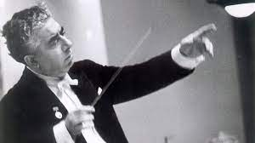
09
08
10
Il a enseigné au Conservatoire de Moscou et a influencé de nombreux compositeurs soviétiques.Նա դասավանդել է Մոսկվայի կոնսերվատորիայում և մեծ ազդեցություն ունեցել խորհրդային կոմպոզիտորների վրա:
Il a écrit la musique de l'hymne de la République socialiste soviétique d'Arménie.Նա գրել է Հայկական Խորհրդային Սոցիալիստական Հանրապետության օրհներգի երաժշտությունը:
Son style musical combine des éléments de la musique classique européenne et des mélodies arméniennes. Նրա երաժշտությունը համադրում է եվրոպական դասական տարրերը և հայկական մեղեդիները:

Slide 5
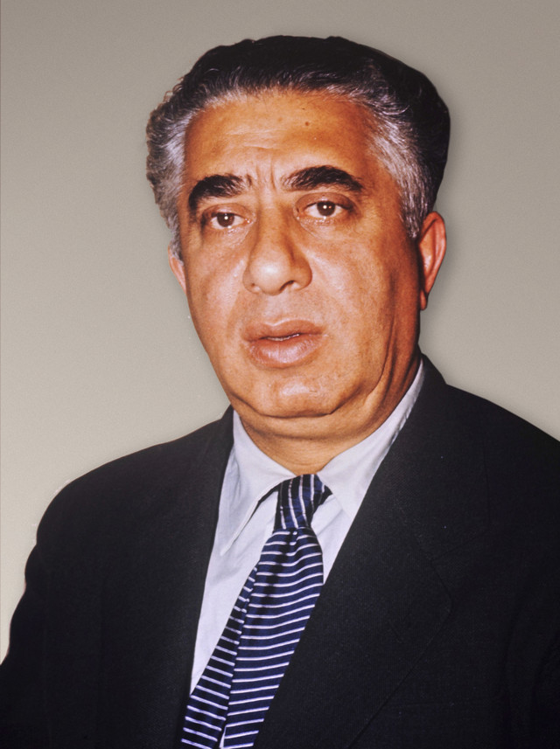
12
11
Khachaturian est décédé le 1er mai 1978 à Moscou, mais son héritage musical reste vivant dans le monde entier.Խաչատրյանը մահացել է 1978 թվականի մայիսի 1-ին Մոսկվայում, սակայն նրա երաժշտական ժառանգությունը շարունակում է ապրել ամբողջ աշխարհում:
En plus de ses œuvres symphoniques, il a composé de la musique de film et de théâtre.Բացի սիմֆոնիկ ստեղծագործություններից, նա գրել է նաև կինո և թատերական երաժշտություն:
13
Khachaturian n'avait pas appris la musique dans son enfance, mais il est devenu un compositeur de renommée mondiale. Sa Danse du sabre a été utilisée dans de nombreux films et dessins animés célèbres. Խաչատրյանը փոքր տարիքում չէր սովորել երաժշտություն, բայց դարձավ աշխարհահռչակ կոմպոզիտոր:Նրա Սուսերովպարը հնչել է բազմաթիվ հայտնի ֆիլմերում և մուլտֆիլմերում:

